Slide 1

Reformy veřejné správy po roce 1989
Mgr. Lubomír Nenička, Ph.D.
Katedra ekonomie a veřejné správy

Slide 2
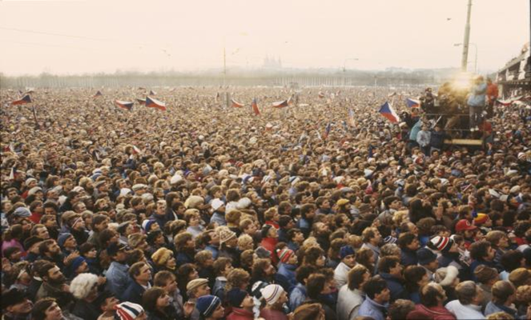

Slide 3
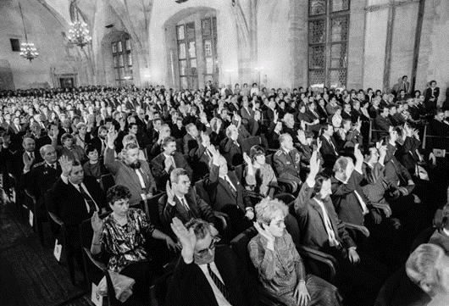

Slide 4
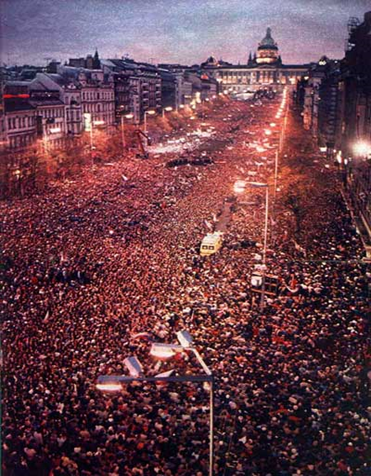
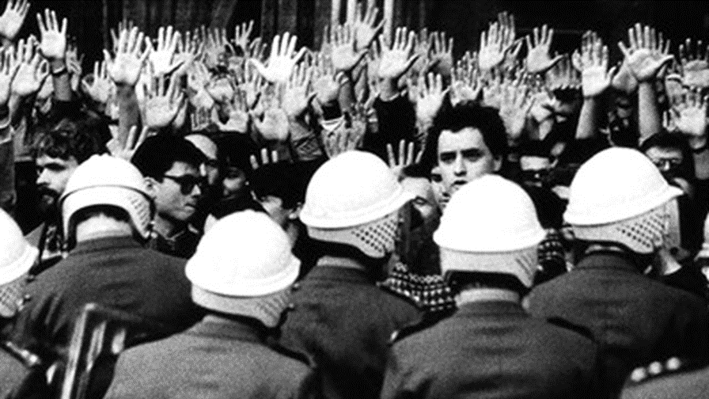
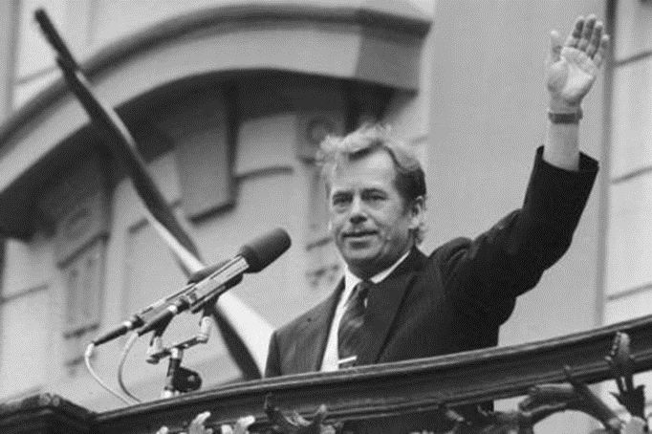
„Sametová revoluce“
17.11. – zásah proti studentské demonstraci
19.11. – založeno Občanské fórum (OF)
27.11. - generální stávka
10.12. – nová vláda s převahou nekomunistů
29.12. – Václav Havel prezidentem
https://www.youtube.com/watch?v=kuLIPMna12A
Notes:
csvukrs

Slide 5

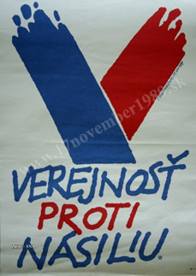
Završení „sametové revoluce“
V lednu 1990 byla v rámci tzv. kooptací část komunistických poslanců v parlamentu a v národních výborech nahrazena nekomunisty
Ve volbách z roku 1990 Občanské fórum, na Slovensku Verejnosť proti násiliu.
V listopadu téhož roku se konaly první svobodné komunální volby do obnovených obecních samospráv. Opět zvítězila OF (36 % hlasů), dále se umístily KSČ (17 %) a lidovci (11,5 % )
Notes:
csvukrs

Slide 6
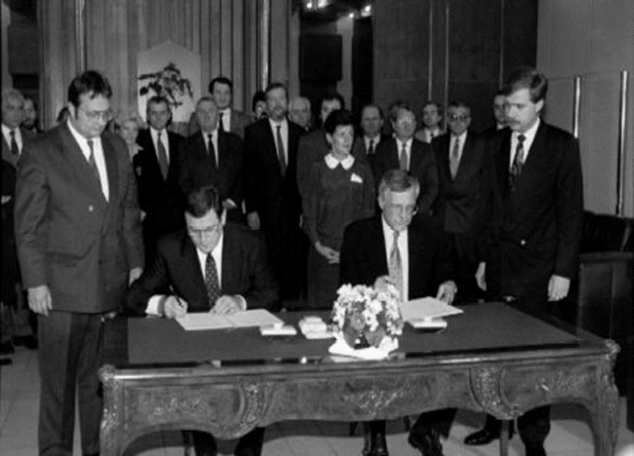
Volby a rozpad federace
V dalších volbách v roce1992 zvítězila Občanská demokratická strana (ODS) a Hnutí za demokratické Slovensko (HZDS).
Narůstající rozpory mezi Čechy a Slováky vyústily
v roce 1992 v rozdělení Československa na dva
samostatné státy.
Notes:
csvukrs

Slide 7
Reformy veřejné správy
Po roce 1990 – byla obnovena územní samospráva.
Národní výbory na všech úrovních byly zrušeny.
Po roce 2000 – na základě ústavního zákona z roku 1997 byly ustaveny kraje.

Slide 8
První fáze reforem
V ČR zaniklo sedm krajských národních výborů (KNV) a 75 okresních národních výborů (ONV).
V roce 1990 byla znovu oddělena státní správa od samosprávy – jejím základem se staly obce jako územně samosprávné společenství občanů a veřejnoprávní korporace.
Základním orgánem obecní samosprávy se stalo volené zastupitelstvo, které dále volí radu a starostu.
Notes:
csvukrs

Slide 9
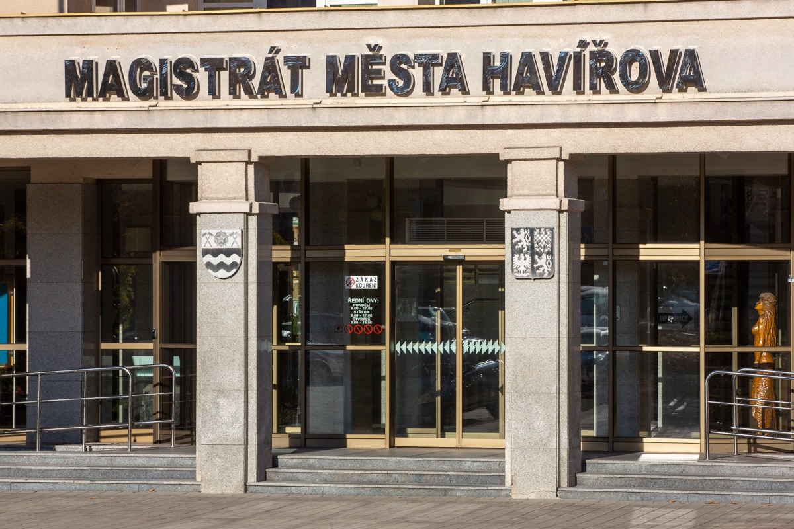
Statutární města
V roce 1990 byla obnovena jako města řízená na základě obecně závazné vyhlášky (statusem).
Jejich dalším charakteristickým rysem je na městské obvody nebo na části s vlastními samosprávnými orgány

Slide 10
Okresní úřady
Převzaly většinu kompetencí zrušených ONV
Okresní úřady se ve srovnání s obdobím prvním republiky změnily správní úřady vykonávající pouze státní správu.
Vzhledem k absenci krajské správy v tomto období vznikaly na této úrovni nové specializované orgány státní správy či pobočky ústředních orgánů státní správy.
Notes:
csvukrs

Slide 11
Finanční a sociální správa
Správa veřejných příjmů byla odebrána zrušeným národním výborům.
Místo nich byla vytvořena finanční ředitelství a jim podřízené finanční úřady.
Na konci roku 1990 vznikla Česká správa sociálního zabezpečení.
Hmotné zabezpečení v nezaměstnanosti zajišťují úřady práce, zřizované také od roku 1990.
Notes:
csvukrs

Slide 12
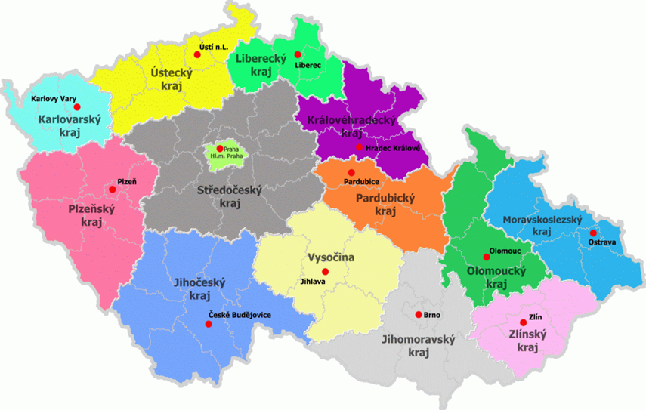
Druhá fáze reformy – krajské zřízení
Základem pro vznik 14 krajů se stal ústavní zákon č. 347/1997 Sb. Fakticky vstoupilo krajské zřízení v platnost v roce 2000.
Notes:
csvukrs

Slide 13
Kraje
Byly ustaveny jako územní společenstva občanů, které mají právo na autonomní správu. Kraje mohou samostatně hospodařit a vlastnit majetek.
Jejich hlavní orgány jsou:
Zastupitelstvo - je orgánem, který vykonává vlastní správu krajů. Je voleno všeobecným volebním právem na 4 roky.
Rada - je výkonným orgánem kraje v oblasti jeho samostatné působnosti, tvoří ji hejtman, jeho zástupce a radní.
Hejtman - stojí v čele kraje, který reprezentuje navenek.
Krajský úřad - plní úkoly v samostatné působnosti uložené zastupitelstvem a radou, dále vykonává přenesenou působnost.
Notes:
csvukrs

Slide 14
Zrušení okresních úřadů (2002) a jeho dopady
Po roce 2006 byly na obecní úrovni byly pro výkon státní správy ustaveny tři kategorie obcí:
Obce s běžnými obecními úřady
Obce s pověřenými obecními úřady
Obce s rozšířenou působnost
Kompetence 76 zaniklých okresních úřadů přešly většinou primárně na obce
s rozšířenou působností a na kraje.
Notes:
csvukrs

Slide 15
Správní soudnictví
Nejvyšší správní soud byl obnoven až v roce 2002.
Do jeho působnosti patří:
Žaloby proti rozhodnutím správních orgánů
Ochranu před nečinností a nezákonným zásahem správního orgánu
Volební záležitosti
Záležitosti politických stran a hnutí
Notes:
csvukrs

Slide 16
Shrnutí
Proces obnovy demokratického systému ukončily v roce 1990 svobodné volby, v nichž přesvědčivě zvítězilo Občanské fórum.
Základem první fáze reformy veřejné správy bylo zrušení systému národních výborů, které nahradily okresní úřady a obnovené obecní samosprávy. V roce 1990 byla znovu oddělena státní správa od samosprávy – jejím základem se měla stát obec.
Jádrem druhé fáze reformy bylo vytvoření krajů, které byly zřízeny po roce 2000.
Po roce 2002 byly zrušeny okresní úřady, a jejich kompetence převzaly kromě krajů nově zřizované obce s rozšířenou působností.
Notes:
csvukrs

